Slide 1
5_Classification
Antoine Naudy – Intervenant Diteschool

Slide 2
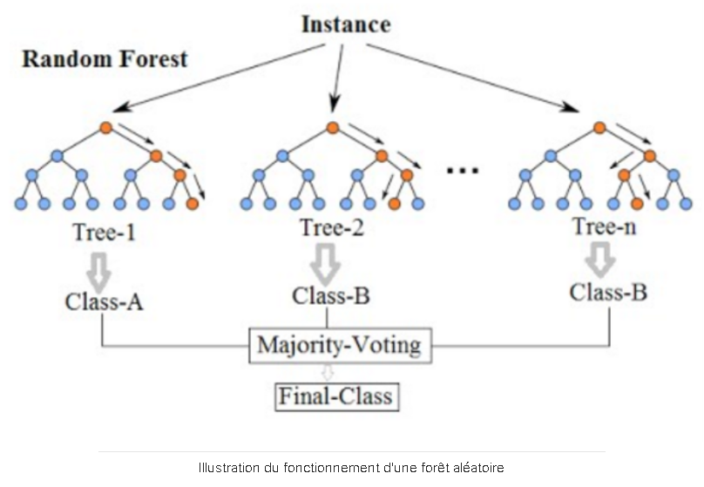
5-1 Arbre de décision, forêts aléatoires.
Arbre de décision : Structure arborescente composée de nœuds (variables), chaque branche représentant une décision et chaque feuille un résultat.
Forêt aléatoire : Algorithme d’apprentissage supervisé ensembliste composé d’arbres de décision simples (stumps) entraînés individuellement et combinés par la méthode du bagging. Pour prédire une nouvelle valeur, on effectue une classification pour chaque arbre et on choisit la valeur ayant le plus de votes.
Bagging (bootstrap agrégation) : Méthode permettant de combiner plusieurs apprenants faibles en parallèle.

Slide 3
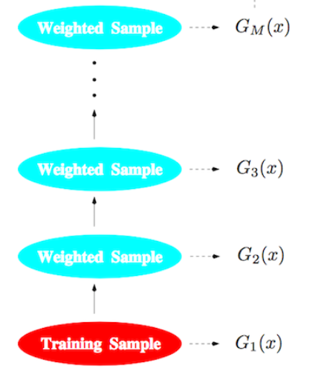
5-2 Adaboost
Adaboost : Algorithme d’apprentissage supervisé ensembliste qui utilise le boosting de modèles (comme l'arbre de décision, par exemple).
Boosting : Contrairement au bagging, le boosting est une méthode séquentielle qui construit un modèle fort en itérant et en améliorant la performance des modèles faibles précédents par un système de pondération.

Slide 4
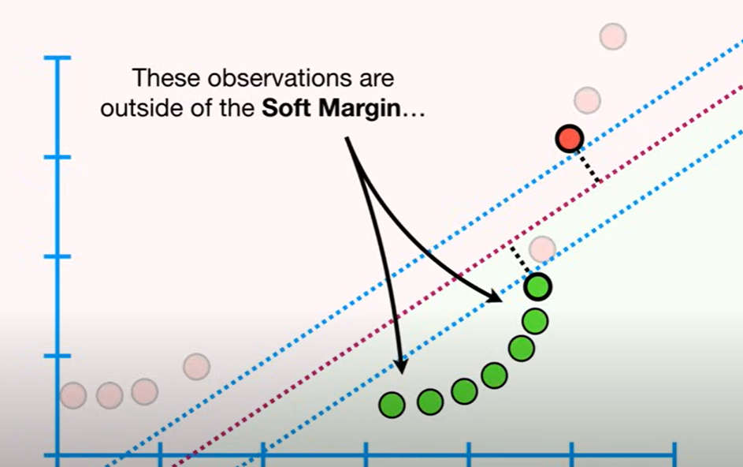
5-3 SVM
SVMClassifier : Algorithme d’apprentissage supervisé qui fonctionne en maximisant la marge entre différentes classes dans l’espace des caractéristiques.

Slide 5
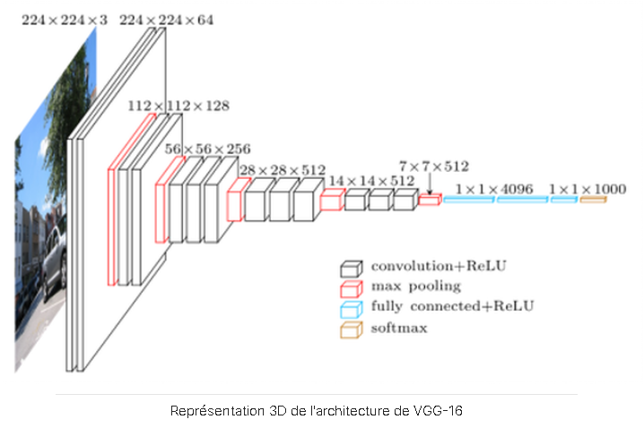
5-4 Réseau de neurones CNN
CNN (Convolutiona Neural Network) : Système composé de neurones, généralement organisés en plusieurs couches interconnectées. Principalement utilisé pour la classification d’images.

Slide 6
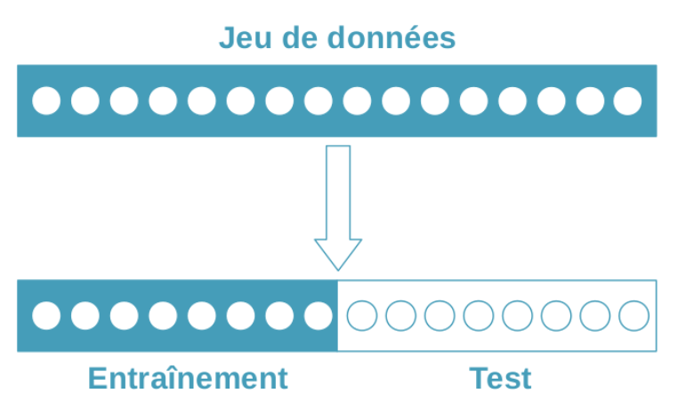
5-5 Validation croisée
Validation : Technique utilisée en apprentissage automatique pour évaluer les performances d'un modèle.
Validation simple :
Division des données en un échantillon d'apprentissage et un échantillon de test.
L'échantillon d'apprentissage est utilisé pour entraîner le modèle.
L'échantillon de test est utilisé pour évaluer la performance du modèle sur des données qu'il n'a pas vues.

Slide 7
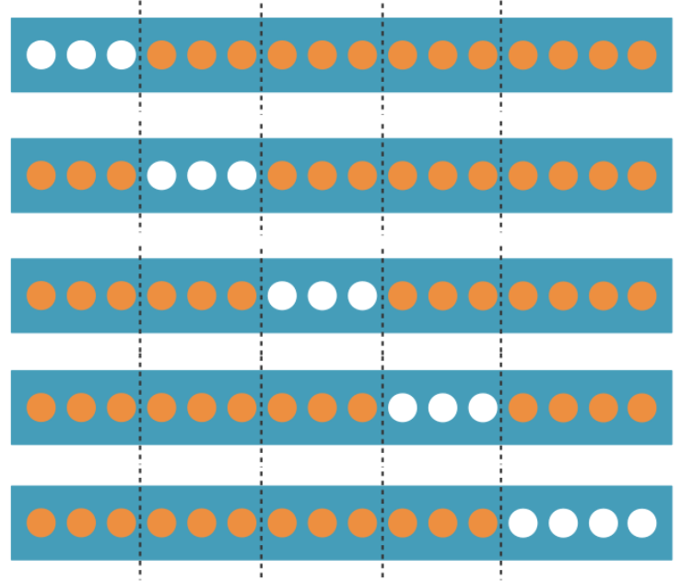
5-5 Validation croisée
Validation croisée :
Partitionnement des données en k folds (k sous-ensembles).
Validation itérative où chaque fold est utilisé une fois comme ensemble de validation et les k-1 folds restants sont utilisés pour l'entraînement.
La performance moyenne sur tous les ensembles de validation est évaluée, et le modèle retenu est celui ayant la meilleure performance moyenne.

Slide 8
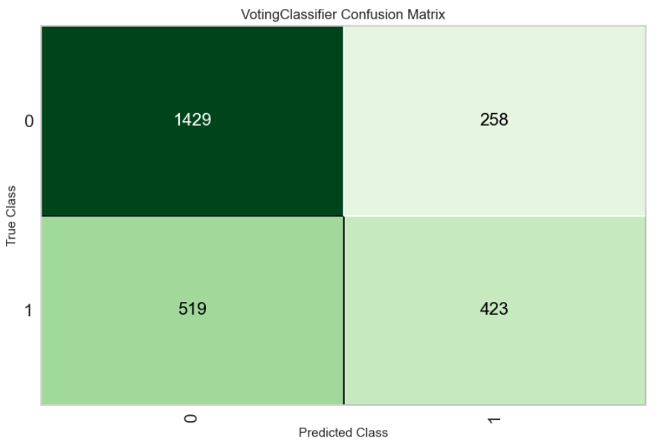
5-6 Matrice de confusion
Matrice de confusion : Tableau pour décrire les performances d’un modèle de classification

